Slide 1
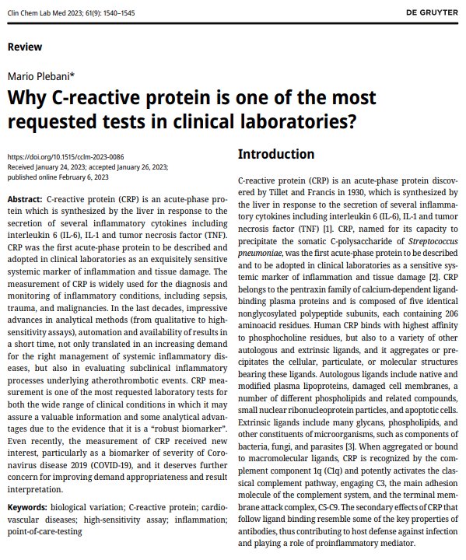

Slide 2
C-reaktif protein neden klinik laboratuvarlarda en çok talep edilen testlerden biridir?

Slide 3
Giriş
C-reaktif protein (CRP), 1930'da Tillet ve Francis tarafından keşfedilen, interlökin 6 (IL-6), IL-1 ve TNF(tümör nekrozis faktör)olmak üzere çeşitli inflamatuar sitokinlerin salgılanmasına yanıt olarak karaciğer tarafından sentezlenen bir akut faz proteinidir.
CRP, inflamasyon ve doku hasarının hassas bir sistemik belirteci olarak tanımlanan ve klinik laboratuvarlarda benimsenen ilk akut faz proteinidir , adını Streptococcus pneumoniae'nin somatik C-polisakaritini çökeltme kapasitesinden alır.
CRP, kalsiyuma bağımlı ligand bağlayıcı plazma proteinlerinin pentraksin ailesine aittir ve her biri 206 aminoasit kalıntısı içeren beş özdeş glikosile edilmemiş polipeptit alt biriminden oluşur.
İnsan CRP'si fosfokolin kalıntılarına ve aynı zamanda diğer çeşitli dışsalotolog ligandlara en yüksek afiniteyle bağlanır ve bu ligandları taşıyan hücresel, partiküler veya moleküler yapıları toplar veya çökeltir.

Slide 4
Giriş
Otolog ligandlar arasında ; doğal ve değiştirilmiş plazma lipoproteinleri, hasarlı hücre zarları, bir takım farklı fosfolipidler ve ilgili bileşikler, küçük nükleer ribonükleoprotein parçacıkları ve apoptotik hücreler bulunur.
Ekstrinsik ligandlar birçok glikanı, fosfolipidleri ve bakteri, mantar ve parazit bileşenleri gibi mikroorganizmaların diğer bileşenlerini içerir
CRP, makromoleküler ligandlara toplandığında veya bağlandığında, kompleman bileşeni 1q (C1q) tarafından tanınır ve kompleman sisteminin ana yapışma molekülü olan C3'ü ve terminal membran saldırı kompleksi C5-C9'u birleştirerek klasik kompleman yolunu güçlü bir şekilde aktive eder.
CRP'nin ligand bağlanmasını takip eden ikincil etkileri, antikorların bazı temel özelliklerine benzer, dolayısıyla enfeksiyona karşı konak savunmasına katkıda bulunur ve proinflamatuar aracı rol oynar.

Slide 5
Dolaşımdaki CRP konsantrasyonu
Dolaşımdaki CRP, ağırlıklı olarak IL-6'nın transkripsiyonel kontrolü altında ve daha az ölçüde IL-1β ve TNF-alfa tarafından olmak üzere yalnızca hepatositler tarafından üretilir, ancak lokal CRP sentezi ve salgılanmasının başka bölgeleri de önerilmiştir.
De novo hepatik sentez, tek bir uyarıdan sonra çok hızlı bir şekilde başlar, serum konsantrasyonları yaklaşık 6 saatte 5 mg/L'nin üzerine çıkar ve 48 saat civarında zirveye ulaşır.
CRP'nin plazma yarı ömrü yaklaşık 19 saattir ve tüm sağlık ve hastalık koşullarında sabittir. Bu nedenle dolaşımdaki CRP konsantrasyonunun tek belirleyicisi, CRP üretimini uyaran patolojik süreçlerin yoğunluğunu yansıtan sentez hızıdır. Artan üretime yönelik uyarı kesilirse, dolaşımdaki CRP seviyeleri neredeyse plazma CRP klirensi düzeyinde hızla düşer.

Slide 6
Dolaşımdaki CRP konsantrasyonu
Genel popülasyondaki kişiler, küçük veya subklinik enfeksiyonlar, inflamasyon veya travma ile ilişkili ara sıra ortaya çıkan artışlar dışında, her bir birey için karakteristik olarak stabil CRP konsantrasyonlarına sahip olma eğilimindedir.
CRP değerleri yaşla birlikte artma eğilimi gösterir, bu da subklinik patolojilerin artan insidansını yansıtır.
Medyan CRP yaşla birlikte yaklaşık iki katına çıkar; en genç on yılda yaklaşık 1 mg/L'den en yaşlı on yılda yaklaşık 2 mg/L'ye çıkar ve kadınlarda daha yüksek olma eğilimindedir .
İhmal edilebilir günlük fark ve bazal CRP konsantrasyonlarında önemli bir mevsimsel değişiklik tanımlanmamıştır .

Slide 7
Dolaşımdaki CRP konsantrasyonu
Bazal koşullarda, birçok kişide serum CRP’si stabildir ve aşırı düşük plazma konsantrasyonlarında (<0,5 mg/L)dır, ancak küçük inflamatuar epizodlar bile deneklerin %25'inde 10 ila 20 kat artışa neden olur ve bu durum işleri zorlaştırır.
CRP, farklı proinflamatuar veya antiinflamatuar etkiler sunan dolaşımdaki pentamerik CRP (pCRP) ve monomerik CRP (mCRP) olmak üzere iki yapıda bulunur.
pCRP klasik kompleman yolunu uyarır, fagositik aktiviteleri tetikler ve apoptoz sürecini teşvik eder.

Slide 8
Dolaşımdaki CRP konsantrasyonu
pCRP'nin aksine, mCRP kemotaksiyi artırır, lökositleri dolaşımdan inflamasyon bölgelerine toplar ve böylece apoptozu kesintiye uğratır
mCRP'nin doğasını açıklamak için iki farklı mekanizma önerilmiştir: Birincisine göre mCRP esas olarak hücreler tarafından lokal olarak eksprese edilir.
İkinci mekanizma, mCRP'nin lokal CRP ayrışması yoluyla elde edildiğini düşünmektedir. Biriken kanıtlar, mCRP'nin inflamatuar bölgede pCRP'den ayrılabileceğini, proinflamatuar aktivitelerini ortaya çıkarabileceğini ve mCRP'nin, inflamasyonla sıkı ilişkisi nedeniyle pCRP'den daha patolojik süreçlerin altını çizen daha spesifik bir belirteç gibi göründüğünü göstermektedir.
Bu nedenle, pCRP temel bir yapısal form iken, mCRP aktif yapısal formdur ve pCRP'den mCRP'ye geçiş, proinflamatuar aktivitesinin anahtar düzenleyicisidir .

Slide 9
Klinik uygulamalar
CRP'nin enfeksiyonlar, maligniteler, iskemik nekroz ve travma dahil çeşitli durumlarla ilişkili olduğu bulunmuştur.
Yazarlar ayrıca, sistemik lupus eritematozus, skleroderma, dermatomiyozit, Sjogren sendromu, ülseratif kolit, graft-versus-host hastalığı ve lösemi gibi bazı hastalıklarda aktif dokuya zarar veren inflamatuar süreçlere rağmen CRP düzeylerinin ılımlı bir şekilde arttığına dair kanıtlar ortaya çıkarıldı.
Bu bulgulara ve daha hassas, doğru ve otomatik yöntemlerin geliştirilmesine dayanarak, CRP ölçümü klinik uygulamada giderek daha fazla benimsenmiş ve örneğin COVID-19'un tanısı ve izlenmesi de dahil olmak üzere klinik uygulamaların listesi sürekli olarak güncellenmektedir

Slide 10
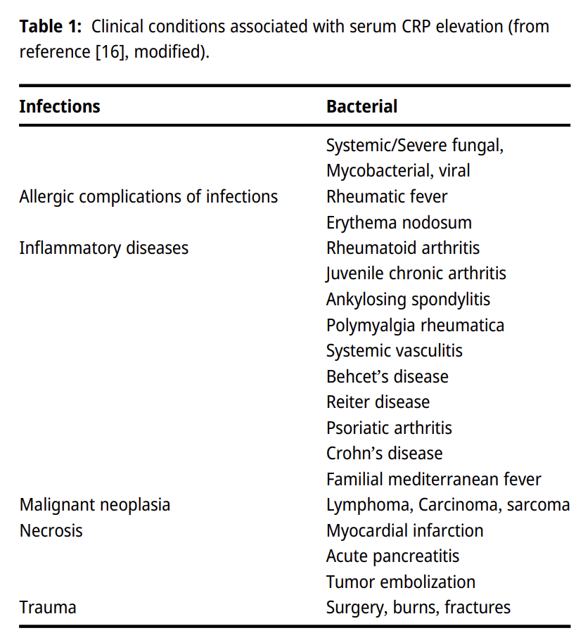

Slide 11
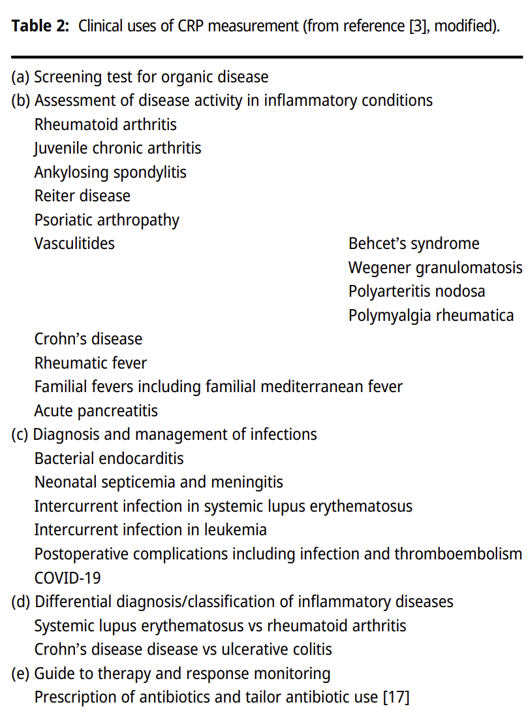
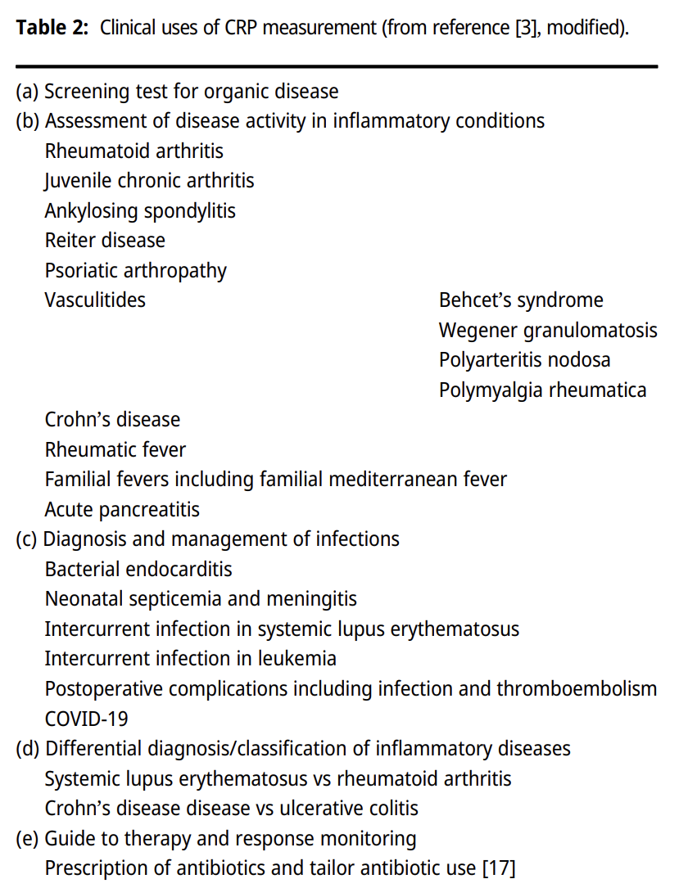
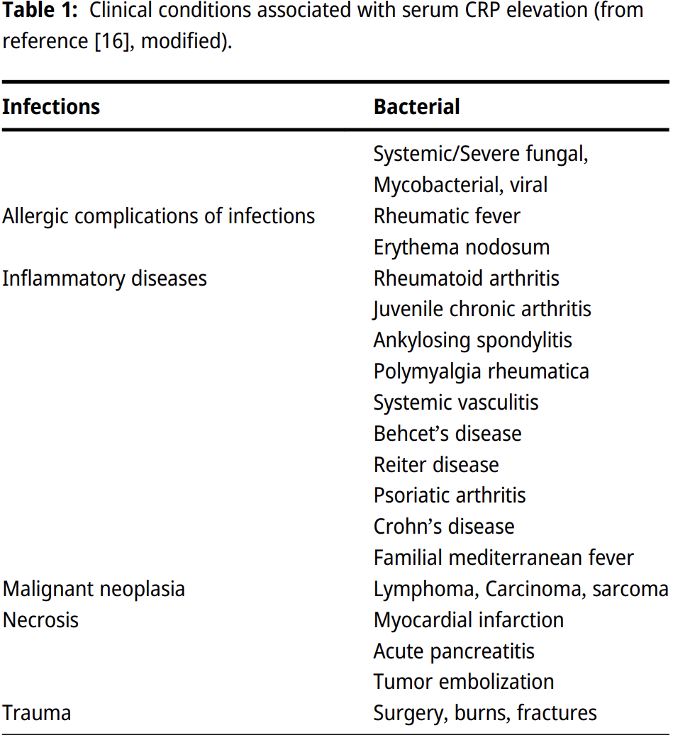

Slide 12
Klinik uygulamalar
CRP, akut inflamatuar durumların tercih edilen bir serolojik belirteçtir çünkü daha hızlı kinetiği ve daha kısa yarılanma ömrü nedeniyle inflamasyon düzeldiğinde hızlı bir düşüşe neden olur dolayısı ile sadece tanı için değil aynı zamanda tedaviye yanıtın değerlendirilmesi için de faydalıdır.
CRP'nin ve kinetiğinin başlangıç ​​değerinden 48 saat sonra yükselmesinin, COVID-19 hastalarında solunumsal bozulmayı ve entübasyonu öngörmek için basit ve erişilebilir bir strateji olduğu bulunmuştur

Slide 13
Klinik uygulamalar
Miyokardit şüphesi olan hastalara CRP ölçümü kullanan bir makine öğrenimi yaklaşımının, hastaların sonuçlarını tahmin etmede ihmal edilebilir bir önem gösterse bile değerli bilgiler sağladığı bulunmuştur .
Başka bir makale, CRP ölçümünün klinik değerini ve bunun kolorektal kanserli hastalarda tümör lokasyonu ile ilişkisini vurgulamış , böylece klinik uygulamada CRP ölçümünün daha iyi kullanılmasına yönelik daha fazla araştırmaya duyulan ihtiyacın altını çizmiştir.

Slide 14
Yüksek hassasiyetli CRP testleri ve kardiyovasküler risk
Aterosklerozda inflamasyonun rol oynadığı kavramı, kardiyovasküler risk tahmini için inflamatuar biyobelirteçlerin keşfedilmesini ve benimsenmesini teşvik etmiştir.
CRP'nin en sağlam biyobelirteçler olduğu kanıtlanmıştır çünkü "günlük değişkenliği ihmal edilebilir düzeyde olan, gıda alımına bağlı olmayan, uzun bir yarı ömre ve dikkate değer bir dinamik aralığa sahip olan mükemmel bir analittir" .

Slide 15
Yüksek hassasiyetli CRP testleri ve kardiyovasküler risk
Serumdaki çok düşük CRP seviyeleri tespit etmek için yeterlidir Bu nedenle analitik duyarlılığı daha yüksek olan testler (hs-CRP) geliştirilmiş ve klinik laboratuvarlarda benimsenmiştir.
Bu testler, 0,2 mg/L'de <%15 analitik varyasyon katsayısı (CV) ile yaklaşık 0,00016 mg/L'lik bir analitik tespit limiti sağlar, böylece serum/plazma örneklerinde proteinin çok düşük seviyelerde bile doğru bir şekilde ölçülmesine olanak tanır.

Slide 17
CRP neden klinik laboratuvarlarda en çok talep edilen testlerden biridir?
Bu testin “popülaritesini” açıklamanın iki ana nedeni vardır. Birincisi, CRP'nin inflamatuar hastalıklar, sepsis, maligniteler dahil olmak üzere yararlı bilgiler sağladığı geniş yelpazedeki klinik durumların yanı sıra kardiyovasküler olay riskini değerlendirmedeki rolüdür.
İkincisi, taze, depolanmış veya dondurulmuş numunelerde benzer sonuçlar sağlayan bu "sağlam biyobelirtecin" analitik avantajları, gıda alımına bağlı değildir, ihmal edilebilir günlük ve mevsimsel değişkenlik sunar ve kesin bir yarılanma ömrü sunar.
Ek olarak, biyolojik numunelerdeki CRP konsantrasyonları, potansiyel olarak yüksek, orta ve düşük gelirli ülkelerdeki tüm klinik laboratuvarların kolayca erişebileceği otomatik ve pahalı olmayan yöntemlerle ölçülür.

Slide 19
Minimum tekrar test aralığı ve CRP hızı
Minimum yeniden test aralığı (MRI), aşırı kullanılan testlerin tanımlanması ve azaltılması için popüler bir talep yönetimi çözümüdür.
Kılavuzlar, yenidoğanlarda istek alındığında CRP'nin 24 saat içinde tekrarlanmaması gerektiğini önermektedir ve bu nedenle, özellikle otomatik BT tabanlı sistemler kullanılarak başlatıldığında, CRP'nin 48 saatten önce tekrarlanmasını önleyen bir kuralın getirilmesinin, gereksiz durumları önemli ölçüde azalttığı bulunmuştur.
CRP testini tekrarlayın, bu da maliyet tasarrufu, bakım kalitesinden ve hasta güvenliğinden ödün vermeden laboratuvar kaynaklarının daha verimli kullanılmasıyla sonuçlanır
Proteinin seri ölçümlerine dayanan CRP dinamiği kavramının, çeşitli durumlarda klinik değerini iyileştirdiği bulunmuş ve "CRP hızı" (CRPv) olarak adlandırılmıştır.

Slide 20
Minimum tekrar test aralığı ve CRP hızı
Tahmini CRP hızı, "ilk CRP ölçümünün seviyesinin, hastanın ilk rapor ettiği semptomdan ölçülen CRP'ye kadar geçen süreye bölünmesiyle elde edilen değerin mg/L/saat cinsinden CRP ölçümünün hızı olarak ifade edilmesi" olarak tanımlanır.
Pratik açıdan bakıldığında, başvurudan itibaren ilk iki CRP ölçümünün dinamiklerinin iki seri test arasındaki süreye (saat olarak) bölünmesiyle elde edilir. Bu konseptin ardındaki fikir, özellikle başvuru sırasında CRP düzeyi düşük olan hastalarda tek bir ölçümün klinisyenleri yanıltarak bakteriyel enfeksiyonun yanlış bir şekilde dışlanmasına yol açabileceğidir.
Proteinin kinetiği ve dinamiği bilgisi bu nedenle analiz öncesi aşamada test talebinin uygunluğunu ve analiz sonrası aşamada bu ölçümleri kullanarak teşhis değerini geliştirebilir ve böylece aynı madalyonun iki yüzünü vurgulayabilir.

Slide 21
Sonuçlar
CRP, inflamasyon ve doku hasarının son derece hassas bir sistemik belirteci olarak klinik laboratuvarlarda tanımlanan ve benimsenen ilk akut faz proteiniydi.
Zaman içinde, analitik yöntemlerdeki (niteliksel analizlerden yüksek hassasiyetli analizlere kadar), otomasyon ve sonuçların kısa sürede elde edilebilirliğindeki etkileyici ilerlemeler, yalnızca sistemik inflamatuar hastalıkların doğru yönetimine yönelik talebin artmasına değil, aynı zamanda subklinik inflamatuar süreçlere de talebin artmasına neden oldu.

Slide 22
Sonuçlar
Kardiyovasküler tıpta "yüksek duyarlı CRP" vurgusu, bir şekilde "geleneksel" CRP'den farklı bir analit olduğu yönünde yanlış bir izlenime yol açtı.
Aslında “yüksek hassasiyetli” yöntemlerle ölçülen CRP analiti, test aralığı ne olursa olsun aynı proteindir.
Sonuç olarak, eski ama değerli bir inflamatuar biyobelirteç olan ve son dönemdeki CIVID-19 salgınında da gösterildiği gibi hala ilgi gören ve yeni uygulamalara konu olan CRP, en çok talep edilen laboratuvar testlerinden biridir ve öyle kalacaktır.

Slide 23
REFERANSLAR
Sorumlu yazar: Mario Plebani , Klinik Biyokimya ve Klinik Moleküler Biyoloji Onursal Profesörü , Padova Üniversitesi , Padova , İtalya ; ve Yardımcı Profesör, Patoloji Bölümü , Texas Üniversitesi , Tıp Fakültesi , Galveston , ABD , E-posta: mario.plebani@unipd.it
Araştırma finansmanı: Bildirilmedi.
Yazar katkıları: Yazar bu yazının tüm içeriğinin sorumluluğunu kabul etmiş ve gönderimini onaylamıştır.
Çatışan çıkarlar: Yazar çıkar çatışması olmadığını belirtmektedir.
Bilgilendirilmiş onam: Uygulanamaz.
Etik onay: Geçerli değil.
Referanslar
1. Tillet, WS, Francis, T. Pnömokokun protein olmayan somatik fraksiyonu ile pnömonide serolojik reaksiyonlar. J Exp Med 1930;52:561–71. https://doi.org/10.1084/jem.52.4.561 .Google Akademik'te araPubMed PubMed Merkezi
2. Pepys, MB, Baltz, ML. C-reaktif protein ve ilgili proteinler (pentaksinler) ve serum amiloid A proteinine özel referansla akut faz proteinleri. Adv Immunol 1983;34:141–212. https://doi.org/10.1016/s0065-2776(08)60379-x .Google Akademik'te araPubMed
3. Pepys, MB, Hirschfield, GM. C-reaktif protein: kritik bir güncelleme. J Clin Invest 2003;111:1805–12. https://doi.org/10.1172/jci18921c1 .Google Akademik'te ara
4. Vigushin, DM, Pepys, MB, Hawkins, PN. Sağlık ve hastalıkta radyoiyotlu insan C-reaktif proteininin metabolik ve sintigrafik çalışmaları. J Clin Invest 1993;91:1351–7. https://doi.org/10.1172/jci116336 .Google Akademik'te araPubMed PubMed Merkezi
5. Hutchinson, WL, Koenig, W, Fröhlich, M, Sund, M, Lowe, GD, Pepys, MB. Dolaşımdaki C-reaktif proteinin immünoradyometrik analizi: yetişkin genel popülasyonunda yaşa bağlı değerler. Clin Chem 2000;46:934–8. https://doi.org/10.1093/clinchem/46.7.934 .Google Akademik'te ara
6. Fröhlich, M, Sund, M, Thorand, B, Hutchinson, WL, Pepys, MB, Koenig, W. C-reaktif proteinde mevsimsel değişim eksikliği. Clin Chem 2002;48:575–7. https://doi.org/10.1093/clinchem/48.3.575 .Google Akademik'te ara
7. Braga, F, Panteghini, M. C-reaktif proteinin biyolojik değişkenliği: mevcut bilgiler güvenilir mi? Clin Chim Acta 2012;413:1179–83. https://doi.org/10.1016/j.cca.2012.04.010 .Google Akademik'te araPubMed
8. Şu adresten ulaşılabilir: www.westgard.com/biodatabase1.htm [10 Aralık 2011'de erişildi].Google Akademik'te ara
9. Carobene, A, Aarsand, AK, Guerra, E, Bartlett, WA, Coşkun, A, Díaz-Garzón, J, ve diğerleri. Avrupa klinik kimya ve laboratuvar tıbbı federasyonu biyolojik çeşitlilik üzerine çalışma grubu. Avrupa biyolojik çeşitlilik çalışması (EuBIVAS): Sıklıkla ölçülen 15 protein için denek içi ve denekler arası biyolojik çeşitlilik verileri. Clin Chem 2019;65:1031–41. https://doi.org/10.1373/clinchem.2019.304618 .Google Akademik'te araPubMed
10. Ceriotti, F, Fernandez-Calle, P, Klee, GG, Nordin, G, Sandberg, S, Streichert, T, ve diğerleri. 1. EFLM Stratejik Konferansında tanımlanan analitik performans spesifikasyonlarına yönelik modellere laboratuvar ölçüm büyüklüklerini atama kriterleri . Clin Chem Lab Med 2017;55:189–94. https://doi.org/10.1515/cclm-2016-0091 .Google Akademik'te araPubMed
11. Diaz-Garzon, J, Fernandez-Calle, P, Aarsand, AK, Sandberg, S, Coskun, A, Carobene, A, ve diğerleri. Avrupa klinik kimya federasyonu ve biyolojik çeşitlilik üzerine laboratuvar tıbbı çalışma grubu. Sporcularda 29 rutin laboratuvar ölçümünde denek içi ve denekler arası uzun vadeli biyolojik varyasyon. Clin Chem Lab Med 2021;60:618–28. https://doi.org/10.1515/cclm-2021-0910 .Google Akademik'te araPubMed
12. Mueller, AA, Tamura, T, Crowley, CP, DeGrado, JR, Haider, H, Jezmir, JL, ve diğerleri. Enflamatuar biyobelirteç eğilimleri, COVID-19 hastalarında solunumun azalmasını öngörüyor. Hücre Temsilcisi Med

Slide 24
REFERANSLAR
2020;1:1–8. https://doi.org/10.1016/j.xcrm.2020.100144 .Google Akademik'te araPubMed PubMed Merkezi
13. Levinson, T, Wasserman, A. Akut enfeksiyon/enflamasyonun erken tespiti için yeni bir biyobelirteç olarak C-reaktif protein hızı (CRPv). Int J Mol Sci 2022;23:8100. https://doi.org/10.3390/ijms23158100 .Google Akademik'te araPubMed PubMed Merkezi
14. Sproston, NR, Ashworth, JJ. İnflamasyon ve enfeksiyon bölgelerinde C-reaktif proteinin rolü. Ön Immunol 2018;9:754. https://doi.org/10.3389/fimmu.2018.00754 .Google Akademik'te araPubMed PubMed Merkezi
15. Ullah, N, Wu, Y. C-reaktif proteindeki konformasyonel değişikliklerin düzenlenmesi, biyoaktivitesini değiştirir. Hücre Biyokimyası Biyofizi 2022;80:595–608. https://doi.org/10.1007/s12013-022-01089-x .Google Akademik'te araPubMed
16. Pepys, MB, Baltz, ML. C-reaktif protein ve ilgili proteinler (pentaksinler) ve serum amiloid A proteinine özel referansla akut faz proteinleri. Adv Immunol 1983;34:141–212. https://doi.org/10.1016/s0065-2776(08)60379-x .Google Akademik'te araPubMed
17. Smedemark, SA, Aabenhus, R, Llor, C, Fournaise, A, Olsen, O, Jørgensen, KJ. Birinci basamakta akut solunum yolu enfeksiyonu olan kişilerde antibiyotik reçetesine rehberlik edecek bakım noktası testleri olarak biyobelirteçler. Cochrane Database Syst Rev 2022;10:CD010130. https://doi.org/10.1002/14651858 .Google Akademik'te ara
18. Lapić, I, Padoan, A, Bozzato, D, Plebani, M. Akut inflamasyonda eritrosit sedimantasyon hızı ve C-reaktif protein. Am J Clin Pathol 2020;153:14–29. https://doi.org/10.1093/ajcp/aqz142 .Google Akademik'te araPubMed
19. Yang, Q, Li, M, Cao, X, Lu, Y, Tian, ​​C, Sun, M, ve diğerleri. C-reaktif proteinin tanısal doğruluğuna ilişkin meta-analizlerin genel bir incelemesi. Uluslararası J Surg 2022;104:106788. https://doi.org/10.1016/j.ijsu.2022.106788 .Google Akademik'te araPubMed
20. Baritussio, A, Cheng, CY, Lorenzoni, G, Basso, C, Rizzo, S, De Gaspari, M, ve diğerleri. C-reaktif proteinin miyokarditte prognostik rolü için bir makine öğrenme modeli. J Clin Med 2022;11:7068–75. https://doi.org/10.3390/jcm11237068 .Google Akademik'te araPubMed PubMed Merkezi
21. Fuglestad, AJ, Meltzer, S, Ree, AH, McMillan, DC, Park, JH, Kersten, C. Kolorektal kanser için küratif cerrahi uygulanan hastalarda C-reaktif proteinin klinik değeri ve bunun tümör lokasyonu ile ilişkisi - a ScotScan ortak çalışması. Acta Oncol 2022;61:1248–55. https://doi.org/10.1080/0284186x.2022.2117572 .Google Akademik'te ara
22. Powell, LJ. C-reaktif protein - bir inceleme. Am J Med Technol 1979;45:138–42.Google Akademik'te ara
23. Otsuji, S, Shibata, H, Umeda, M. Serum C-reaktif proteininin türbidimetrik immünolojik tahlili. Clin Chem 1982;28:2121–4. https://doi.org/10.1093/clinchem/28.10.2121 .Google Akademik'te ara
24. Highton, J, Hessian, P. C-reaktif protein için katı fazlı bir enzim immünolojik tahlili: klinik değer ve romatoid faktörün etkisi. J Immunol Methods 1984;68:185–92. https://doi.org/10.1016/0022-1759(84)90149-2 .Google Akademik'te araPubMed

Slide 25
REFERANSLAR
25. Boere, TM, van Buul, LW, Hopstaken, RM, Veenhuizen, RB, van Tulder, MW, Cals, JWL, ve diğerleri. Alt solunum yolu için antibiyotik reçetelenmesine rehberlik etmek için bakım noktası C-reaktif proteininin kullanılması yaşlı bakımevi sakinlerinde enfeksiyonlar (UPCARE): kümelenmiş randomize kontrollü bir çalışmanın çalışma tasarımı. BMC Sağlık Hizmeti Res 2020;20:149. https://doi.org/10.1186/s12913-020-5006-0 .Google Akademik'te araPubMed PubMed Merkezi
26. Libby, P. Aterosklerozun biyolojisi hakkında ne öğrendik? İnflamasyonun rolü. Am J Cardiol 2001;88:3J–6J. https://doi.org/10.1016/s0002-9149(01)01879-3 .Google Akademik'te araPubMed
27. Packard, RR, Libby, P. Aterosklerozda inflamasyon: vasküler biyolojiden biyobelirteç keşfine ve risk tahminine. Clin Chem 2008;54:24–38. https://doi.org/10.1373/clinchem.2007.097360 .Google Akademik'te araPubMed
28. Libby, P. Aterosklerozda inflamasyon-Artık bir teori değil. Clin Chem 2021;67:131–42. https://doi.org/10.1093/clinchem/hvaa275 .Google Akademik'te araPubMed
29. Tarkkinen, P, Palenius, T, Lövgren, T. Tam kan numunelerinde C-reaktif protein (CRP) için ultra hızlı, ultra duyarlı tek adımlı kinetik immünolojik test: tek bir numune seyreltmesiyle tüm CRP konsantrasyon aralığının ölçümü. Clin Chem 2002;48:269–77. https://doi.org/10.1093/clinchem/48.2.269 .Google Akademik'te ara
30. Koenig, W, Sund, M, Fröhlich, M, Fischer, HG, Löwel, H, Döring, A, ve ark.. Hassas bir inflamasyon belirteci olan C-Reaktif protein, başlangıçta gelecekteki koroner kalp hastalığı riskini öngörür. sağlıklı orta yaşlı erkekler: MONICA (Kardiyovasküler Hastalıklarda Eğilimlerin ve Belirleyicilerin İzlenmesi) Augsburg Kohort Çalışması'nın sonuçları, 1984 - 1992. Circulation 1999;99:237–42. https://doi.org/10.1161/01.cir.99.2.237 .Google Akademik'te araPubMed
31. Ahn, JS, Choi, S, Jang, SH, Chang, HJ, Kim, JH, Nahm, KB, ve diğerleri. Bir bütün olarak yüksek hassasiyetli C-reaktif protein için bir bakım noktası tahlil sisteminin geliştirilmesi kan. Clin Chim Acta 2003;332:51–9. https://doi.org/10.1016/s0009-8981(03)00113-x .Google Akademik'te araPubMed
32. Munk, JK, Hansen, MF, Buhl, H, Lind, BS, Bathum, L, Jørgensen, HL. Danimarka'nın Başkent Bölgesi'nde 2010-2019'da en sık talep edilen 10 kan testi ve minimum tekrar test aralıklarının simüle edilmiş etkisi. Clin Biochem 2022;100:55–9. https://doi.org/10.1016/j.clinbiochem.2021.11.002 .Google Akademik'te araPubMed
33. Boerman, AW, Al-Dulaimy, M, Bandt, YC, Nanayakkara, PWB, de Jonge, R. Hollanda'daki bir hastanede uygunsuz laboratuvar testi taleplerini azaltmada minimum yeniden test aralıkları uygulamanın faydası. Clin Chem Lab Med 2023;61:412–8. https://doi.org/10.1515/cclm-2022-0946 .Google Akademik'te araPubMed
34. Ordóñez-Mena, JM, Fanshawe, TR, McCartney, D, Shine, B, Van den Bruel, A, Lasserson, D, ve diğerleri. Birinci basamak sağlık hizmetlerinden C-reaktif protein ve nötrofil sayımı laboratuvar testi talepleri: nedir talep ve bakım noktası teknolojisiyle ikame uygulanabilir mi? J Clin Pathol 2019;72:474–81. https://doi.org/10.1136/jclinpath-2018-205688 .Google Akademik'te araPubMed
35. Lapić, I, Rogić, D, Fuček, M, Galović, R. Tekrarlanan laboratuvar testlerinin yönetiminde minimum tekrar test aralıklarının etkinliği: bir Hırvat üniversite hastanesinden deneyim. Biochem Med 2019;29:030705. https://doi.org/10.11613/bm.2019.030705 .Google Akademik'te araPubMed PubMed Merkezi
36. Panteghini, M, Dolci, A, Birindelli, S, Szoke, D, Aloisio, E, Caruso, S. Laboratuvar testlerinin uygunluğunun takibi: akademik bir tıp kurumunda 15 yıllık deneyim. Clin Chem Lab Med 2022;60:1706–18. https://doi.org/10.1515/cclm-2022-0683 .Google Akademik'te araPubMed
37. Lang, T. Uygulamada minimum tekrar test aralıkları: 10 yıllık deneyim. Clin Chem Lab Med 2020;59:39–50. https://doi.org/10.1515/cclm-2020-0660 .Google Akademik'te araPubMed
38. Bernstein, D, Coster, D, Berliner, S, Shapira, I, Zeltser, D, Rogowski, O, ve diğerleri. C-reaktif protein hızı, nispeten düşük CRP ile başvuran hastalarda akut viral ve bakteriyel enfeksiyonlar arasında ayrım yapar. konsantrasyonlar. BMC Infect Dis 2021;21:1210. https://doi.org/10.1186/s12879-021-06878-y .Google Akademik'te araPubMed PubMed Merkezi
39. Coster, D, Wasserman, A, Fisher, E, Rogowski, O, Zeltser, D, Shapira, I, ve diğerleri. Akut bakteriyel ve viral enfeksiyonlar arasındaki ayırıcı tanıyı geliştirmek için C-reaktif protein tepkisinin kinetiğinin kullanılması . Enfeksiyon 2020;48:241–8. https://doi.org/10.1007/s15010-019-01383-6 .Google Akademik'te araPubMed
40. Holzknecht, M, Tiller, C, Reindl, M, Lechner, I, Troger, F, Hosp, M. C-reaktif protein hızı, akut ST yükselmeli miyokard enfarktüsünden sonra mikrovasküler patolojiyi öngörür. Uluslararası J Cardiol 2021;338:30–6. https://doi.org/10.1016/j.ijcard.2021.06.023 .Google Akademik'te araPubMed
41. Kitsis, RN, Jialal, I. Akut miyokard enfarktüsü sırasında C-reaktif proteini inhibe ederek miyokard hasarının sınırlandırılması. N Engl J Med 2006;355:513–5. https://doi.org/10.1056/nejmcibr063197 .Google Akademik'te araPubMed
Alınma: 2023-01-24
Kabul: 2023-01-26
Çevrimiçi Yayınlandı: 2023-02-06
Basılı Yayın Tarihi: 2023-08-28
© 2023 Walter de Gruyter GmbH, Berlin/Boston

